Slide 1
Formando
quem forma
a indústria

Slide 2


Slide 3


Sejam bem-vindos ao curso:
Aprendizagem Industrial em …

Slide 4
Qual função você irá desenvolver ao concluir o curso? Executar os processos logísticos dos materiais e produtos, seguindo procedimento interno da empresa, normas e legislação vigente.

Slide 5

Vamos nos conhecer?
Professor, você escolha uma dinâmica para você realizar com os estudantes para se apresentarem. Sugestões: Formem duplas, e que façam uma entrevista com o colega, perguntando o nome, escola que estuda, cidade, qual empresa que é contratado, se já conheceu a empresa e que fale uma curiosidade sobre si(Ex: Gosta de cozinhar, Ama a série The Big bang, Tem um canal no youtube...). Depois cada colega faz a apresentação daquele que entrevistou. Registrar através de desenho o que te representa.

Slide 6
Atenção às regras:
· Vestimenta a ser usada: calça, camiseta e tênis. Não é permitido: miniblusa, regata, chinelo, sandália, crocs, rasteira, tomara que caia.
· Traga sempre para às aulas material para registro: caderno e penal com caneta, lápis, borracha (pode ser o mesmo que já utiliza na escola regular).
· Não é permitido comer na sala de aula.
· O horário do intervalo é de 15 minutos, respeite o esse tempo.
· O celular deve estar dentro da mochila no período aula, só deverá ser utilizado com a autorização do professor e no intervalo.
· Nenhum estudante pode sair das dependências da instituição no período de aula.
· Respeite o horário da aula, chegue sempre no horário.
· O SENAI não fornece lanche, você deve trazer de casa ou comprar na cantina

Slide 7
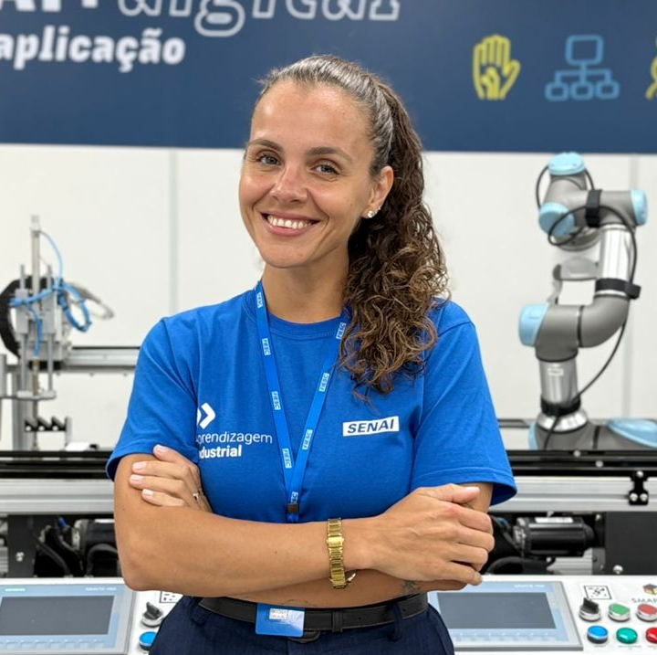

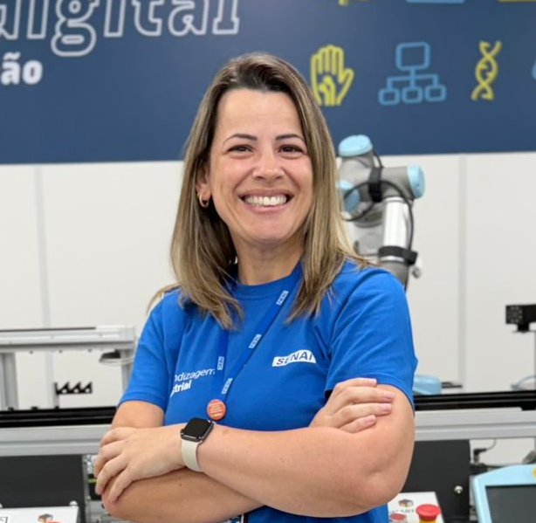
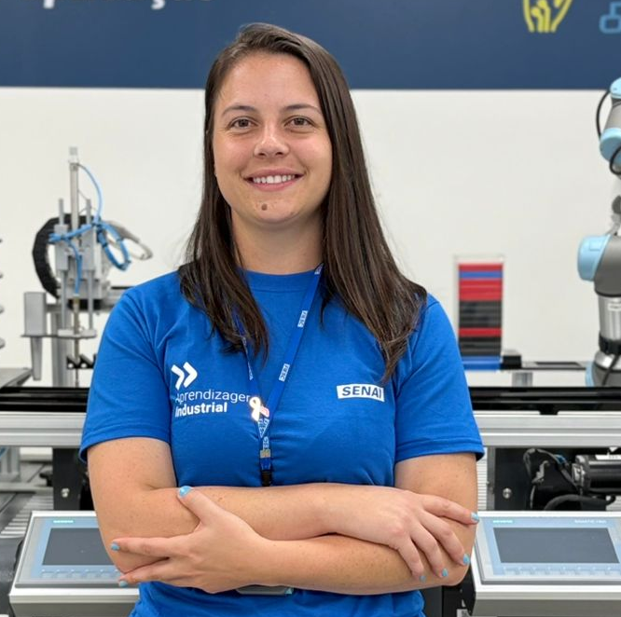
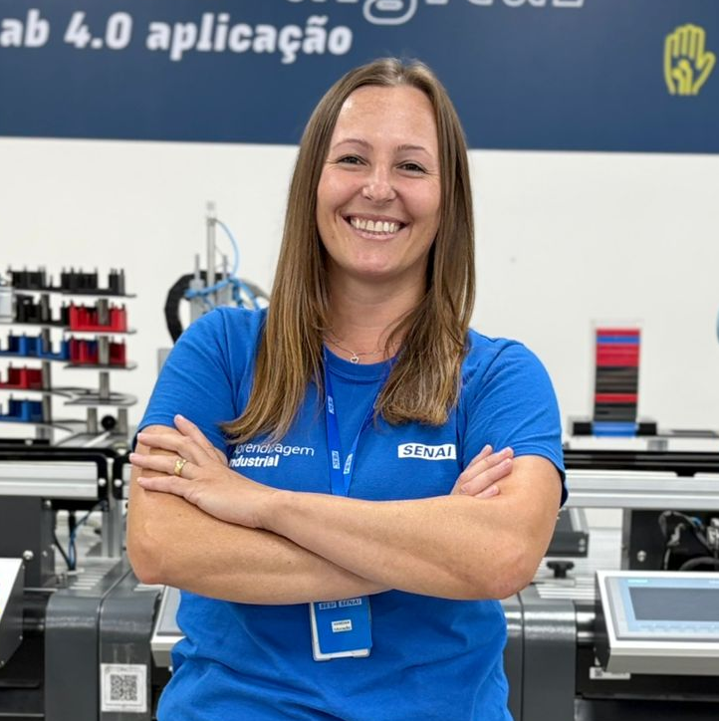
Priscilla Joyce Vieira do Amaral
Psicóloga Educacional
Sandra Regina Zunino Spieweck
Psicopedagoga
Selma de Assis Ota Gomes
Orientadora Pedagógica
Lizandra Mebelli Fronza
Técnica Pedagógica
Vanessa Kaleski Giacomozzi
Técnica Pedagógica

